Slide 1

Қазақ тілі 4 сынып Апатты табиғи құбылыстар
Сабақтың тақырыбы:
Ілік септік
Бүгінгі сабақта:
Тыңдалған мәтін бойынша диалог құрасың ;
Ілік септіктің жалғауларын ажыратасың;

Slide 2
“Еске түсір”
Қазақ тілінде неше септік бар?
Ілік септігі қандай сұрақтарға жауап береді?
Ілік септігінің жалғауларын ата.

Slide 3
“Жауабыңды салыстыр”
Қазақ тілінде 7 септік бар.
Ілік септігі кімнің? ненің? кімдердің? нелердің? деген сұрақтарға жауап береді.
Ілік септігінің жалғаулары: –ның, -нің, -дың, -дің, -тың, - тің;

Slide 4
Жер қыртысы тау жыныстарының қат-қабат қатталған аса ірі текше тастарынан тұрады. Жер қойнауындағы жайнап тұрған тау жыныстары баяу сырғып, төменгі қатпар жарықтарының жігіне құйылады. Соның салдарынан тас қабаттары қозғалады да, біріне-бірі соқтығысады. Сол жойқын қозғалыстардың себебінен жер астындағы қатты қабаттар қопарылады. Соның әсерінен жер сілкінеді. Қатты сілкіністен жер жарылады, үйлер құлап, жердің астына түсіп кетеді.
Апат айтып келмейді
Табиғат апаттарының түрлері
Жер сілкінісі
Дауыл
Су тасқыны
Қар көшкіні
Мұз жарылу

Slide 5
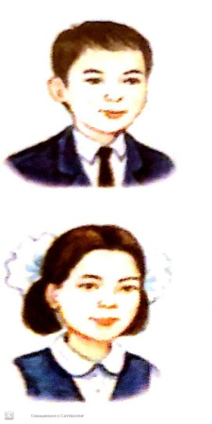
“Диалог құр”
-Анар, сен жер сілкінгенде сыртқа шыға алмай қалсаң, не істейсің?
-Үстелдің астына тығыламын.
-Жер сілкінісі кезінде қандай жерлерде тұрған дұрыс?
-Ішкі қабырғаның қауіпсіз тұсына , үйдің ішкі бұрышына , есік жақтауларының ортасына тұрған дұрыс.
-Ондай кезде лифтті пайдалануға бола ма ?
-Жоқ , болмайды.

Slide 6
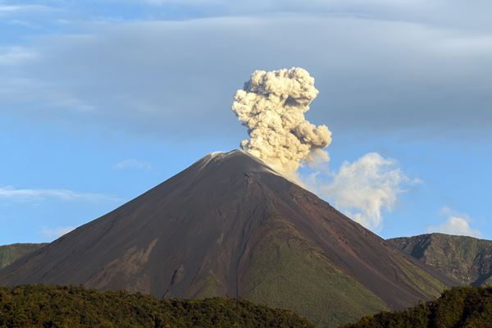
“Орындап көр” Сөйлемдерді тыныс белгісін қойып, көшіріп жаз. Ілік септігіндегі сөздерді тап. 42-жаттығу.
Жанартаудың атқылаған орны шұңқыр болып қалады. кейде сондай шұңқырға жаңбырдың суы толып көлге айналады.
Жанартау дегеніміз- төбесінде шұңқырға ұқсас кратері не ойысы бар, көбінесе конус немесе күмбез тәріздес болып келетін геологиялық түзілім.

Slide 7
“Өзіңді тексер”
Жанартаудың атқылаған орны шұңқыр болып қалады. Кейде сондай шұңқырға жаңбырдың суы толып, көлге айналады.
Ілік септігіндегі сөздер:
жанартаудың -ненің? -дың;
жаңбырдың –ненің ? - дың;

Slide 8
Не үйрендік? Не білдік?
Тыңдалған мәтін бойынша диалог құруды ;
Ілік септіктің жалғауларын ажыратуды үйрендің;

